Slide 1















Mến gửi quý thầy cô!
MsPham xin gửi lời cảm ơn chân thành tới quý thầy cô đã tin tưởng và sử dụng bộ bài giảng Global Sucess 4 được soạn bởi MsPham.
Bài giảng là tâm huyết và công sức lao động của MsPham. Kính mong quý thầy cô trân trọng và sử dụng bài giảng đúng mục đích. Quý thầy cô được chỉnh sửa bài giảng theo ý đồ dạy học của mình. Tuy nhiên, mọi hình thức sao chép, mua bán, chia sẻ bộ bài giảng này đều là "ĂN CẮP". MsPham tin rằng quý thầy cô đều là những NGƯỜI LÀM GIÁO DỤC CHÂN CHÍNH.
Mọi thông tin phản hồi hoặc cần hỗ trợ vui lòng liên hệ với MsPham: 0936082789 (zalo).
Và xin kính chúc quý thầy cô sức khỏe để thắp lửa và lan tỏa tri thức tốt đẹp tới phụ huynh và học sinh của mình.
With love, MsPham.
Unit 14
DAILY ACTIVITIES
Lesson 2 - Period 1

Slide 2
Warm-up

Slide 3


Slide 4

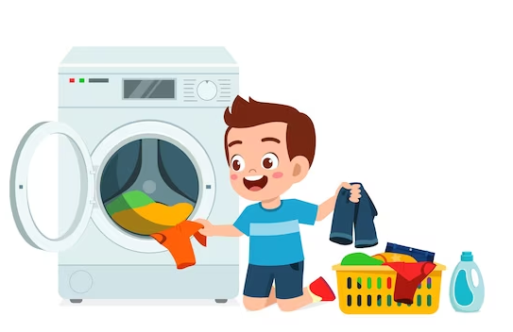
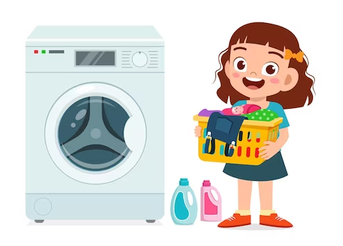

wash the clothes
/wɒʃ ðə kləʊðz/
MsPham
0936082789
Giặt quần áo

Slide 5

clean the floor
/kliːn ðə flɔː/
MsPham
0936082789
Lau nhà

Slide 6

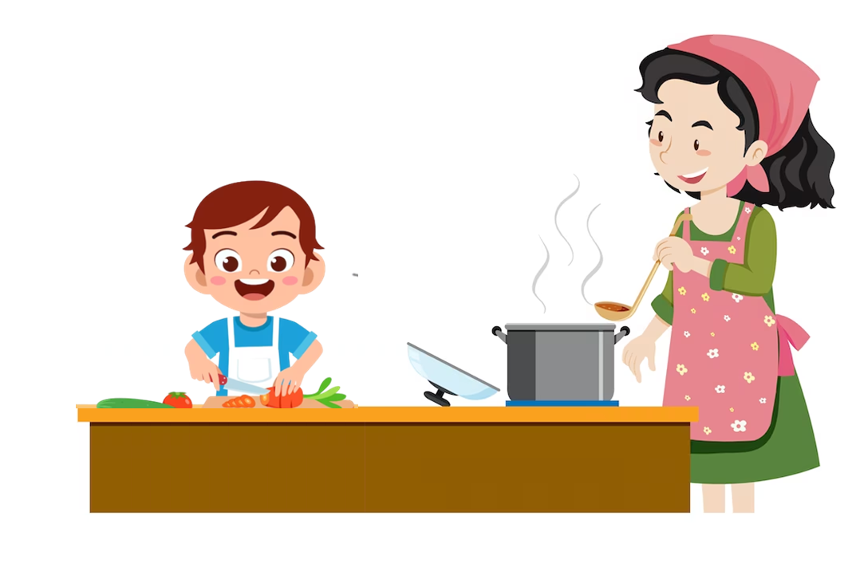
help with the cooking
/hɛlp wɪð ˈkʊkɪŋ/
MsPham
0936082789
Giúp nấu ăn

Slide 7
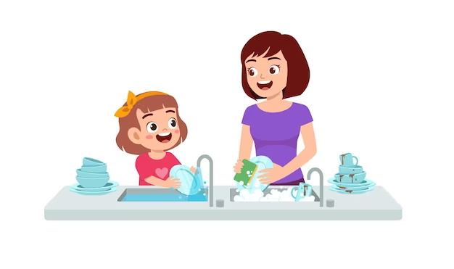
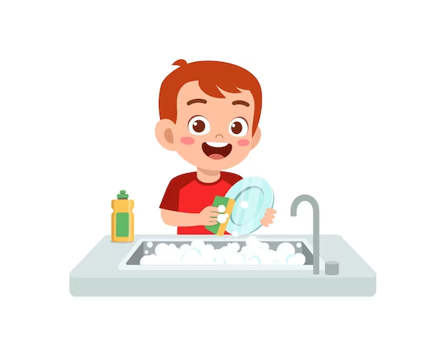
wash the dishes
/wɒʃ ðə ˈdɪʃɪz/
MsPham
0936082789
Rửa bát đĩa

Slide 8
Vocabulary
help with the cooking
: : Giúp nấu ăn
wash the clothes
: Giặt quần áo
MsPham
0936082789
wash the dishes
: Rửa bát đĩa
clean the floor
: Lau nhà

Slide 9
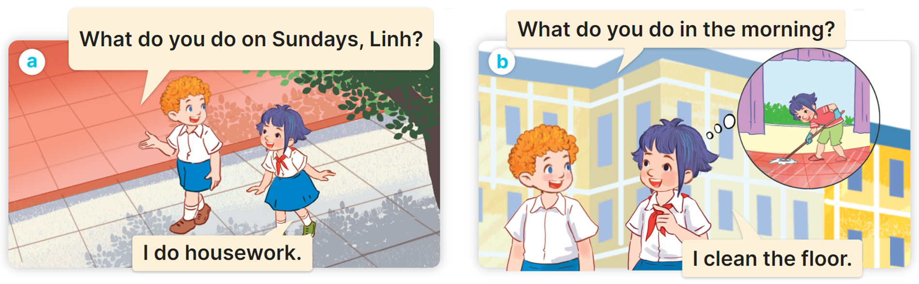

1
Look, listen and repeat.
MsPham
0936082789

Slide 10


Slide 11
2
Cách hỏi bạn làm gì vào thời gian nào đó trong ngày:
What do you do ________?
thời gian
I _________.
hoạt động
MsPham
0936082789

Slide 12

Warm-up

Slide 13

2
Listen, point and say.
What do you do ______?
I _________.
MsPham
0936082789

Slide 14
2
Listen, point and say.
MsPham
0936082789
What do you do in the morning?
I wash the clothes.

Slide 15
2
Listen, point and say.
MsPham
0936082789
What do you do in the morning?
I clean the floor.

Slide 16
2
Listen, point and say.
MsPham
0936082789
What do you do in the morning?
I help with the cooking.

Slide 17
2
Listen, point and say.
MsPham
0936082789
What do you do in the morning?
I wash the dishes.

Slide 18
2
Listen, point and say.
What do you do ______?
I _________.
MsPham
0936082789

Slide 19
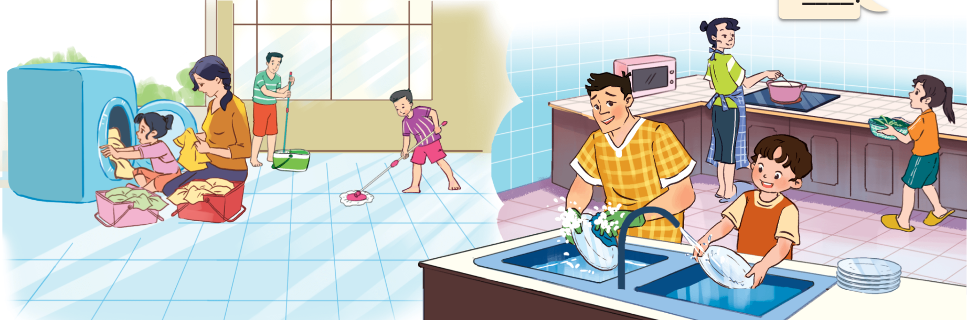
3
Let’s talk.
Mến gửi quý thầy cô!
MsPham xin gửi lời cảm ơn chân thành tới quý thầy cô đã tin tưởng và sử dụng bộ bài giảng Global Sucess 4 được soạn bởi MsPham.
Bài giảng là tâm huyết và công sức lao động của MsPham. Kính mong quý thầy cô trân trọng và sử dụng bài giảng đúng mục đích. Quý thầy cô được chỉnh sửa bài giảng theo ý đồ dạy học của mình. Tuy nhiên, mọi hình thức sao chép, mua bán, chia sẻ bộ bài giảng này đều là "ĂN CẮP". MsPham tin rằng quý thầy cô đều là những NGƯỜI LÀM GIÁO DỤC CHÂN CHÍNH.
Mọi thông tin phản hồi hoặc cần hỗ trợ vui lòng liên hệ với MsPham: 0936082789 (zalo).
Và xin kính chúc quý thầy cô sức khỏe để thắp lửa và lan tỏa tri thức tốt đẹp tới phụ huynh và học sinh của mình.
With love, MsPham.
What do you do in the evening?
I ________________________________.

Slide 20

3
Let’s talk.
Mến gửi quý thầy cô!
MsPham xin gửi lời cảm ơn chân thành tới quý thầy cô đã tin tưởng và sử dụng bộ bài giảng Global Sucess 4 được soạn bởi MsPham.
Bài giảng là tâm huyết và công sức lao động của MsPham. Kính mong quý thầy cô trân trọng và sử dụng bài giảng đúng mục đích. Quý thầy cô được chỉnh sửa bài giảng theo ý đồ dạy học của mình. Tuy nhiên, mọi hình thức sao chép, mua bán, chia sẻ bộ bài giảng này đều là "ĂN CẮP". MsPham tin rằng quý thầy cô đều là những NGƯỜI LÀM GIÁO DỤC CHÂN CHÍNH.
Mọi thông tin phản hồi hoặc cần hỗ trợ vui lòng liên hệ với MsPham: 0936082789 (zalo).
Và xin kính chúc quý thầy cô sức khỏe để thắp lửa và lan tỏa tri thức tốt đẹp tới phụ huynh và học sinh của mình.
With love, MsPham.
What do you do in the evening?
clean the floor.
I ________________________________.

Slide 21
3
Let’s talk.
Mến gửi quý thầy cô!
MsPham xin gửi lời cảm ơn chân thành tới quý thầy cô đã tin tưởng và sử dụng bộ bài giảng Global Sucess 4 được soạn bởi MsPham.
Bài giảng là tâm huyết và công sức lao động của MsPham. Kính mong quý thầy cô trân trọng và sử dụng bài giảng đúng mục đích. Quý thầy cô được chỉnh sửa bài giảng theo ý đồ dạy học của mình. Tuy nhiên, mọi hình thức sao chép, mua bán, chia sẻ bộ bài giảng này đều là "ĂN CẮP". MsPham tin rằng quý thầy cô đều là những NGƯỜI LÀM GIÁO DỤC CHÂN CHÍNH.
Mọi thông tin phản hồi hoặc cần hỗ trợ vui lòng liên hệ với MsPham: 0936082789 (zalo).
Và xin kính chúc quý thầy cô sức khỏe để thắp lửa và lan tỏa tri thức tốt đẹp tới phụ huynh và học sinh của mình.
With love, MsPham.
What do you do in the evening?
wash the clothes
I ________________________________.

Slide 22
3
Let’s talk.
Mến gửi quý thầy cô!
MsPham xin gửi lời cảm ơn chân thành tới quý thầy cô đã tin tưởng và sử dụng bộ bài giảng Global Sucess 4 được soạn bởi MsPham.
Bài giảng là tâm huyết và công sức lao động của MsPham. Kính mong quý thầy cô trân trọng và sử dụng bài giảng đúng mục đích. Quý thầy cô được chỉnh sửa bài giảng theo ý đồ dạy học của mình. Tuy nhiên, mọi hình thức sao chép, mua bán, chia sẻ bộ bài giảng này đều là "ĂN CẮP". MsPham tin rằng quý thầy cô đều là những NGƯỜI LÀM GIÁO DỤC CHÂN CHÍNH.
Mọi thông tin phản hồi hoặc cần hỗ trợ vui lòng liên hệ với MsPham: 0936082789 (zalo).
Và xin kính chúc quý thầy cô sức khỏe để thắp lửa và lan tỏa tri thức tốt đẹp tới phụ huynh và học sinh của mình.
With love, MsPham.
What do you do in the evening?
wash the dishes
I ________________________________.

Slide 23
3
Let’s talk.
Mến gửi quý thầy cô!
MsPham xin gửi lời cảm ơn chân thành tới quý thầy cô đã tin tưởng và sử dụng bộ bài giảng Global Sucess 4 được soạn bởi MsPham.
Bài giảng là tâm huyết và công sức lao động của MsPham. Kính mong quý thầy cô trân trọng và sử dụng bài giảng đúng mục đích. Quý thầy cô được chỉnh sửa bài giảng theo ý đồ dạy học của mình. Tuy nhiên, mọi hình thức sao chép, mua bán, chia sẻ bộ bài giảng này đều là "ĂN CẮP". MsPham tin rằng quý thầy cô đều là những NGƯỜI LÀM GIÁO DỤC CHÂN CHÍNH.
Mọi thông tin phản hồi hoặc cần hỗ trợ vui lòng liên hệ với MsPham: 0936082789 (zalo).
Và xin kính chúc quý thầy cô sức khỏe để thắp lửa và lan tỏa tri thức tốt đẹp tới phụ huynh và học sinh của mình.
With love, MsPham.
What do you do in the evening?
help the cooking
I ________________________________.

Slide 24
3
Let’s talk.
Mến gửi quý thầy cô!
MsPham xin gửi lời cảm ơn chân thành tới quý thầy cô đã tin tưởng và sử dụng bộ bài giảng Global Sucess 4 được soạn bởi MsPham.
Bài giảng là tâm huyết và công sức lao động của MsPham. Kính mong quý thầy cô trân trọng và sử dụng bài giảng đúng mục đích. Quý thầy cô được chỉnh sửa bài giảng theo ý đồ dạy học của mình. Tuy nhiên, mọi hình thức sao chép, mua bán, chia sẻ bộ bài giảng này đều là "ĂN CẮP". MsPham tin rằng quý thầy cô đều là những NGƯỜI LÀM GIÁO DỤC CHÂN CHÍNH.
Mọi thông tin phản hồi hoặc cần hỗ trợ vui lòng liên hệ với MsPham: 0936082789 (zalo).
Và xin kính chúc quý thầy cô sức khỏe để thắp lửa và lan tỏa tri thức tốt đẹp tới phụ huynh và học sinh của mình.
With love, MsPham.
What do you do in the evening?
I ________________________________.

Slide 25
Mến gửi quý thầy cô!
MsPham xin gửi lời cảm ơn chân thành tới quý thầy cô đã tin tưởng và sử dụng bộ bài giảng Global Sucess 4 được soạn bởi MsPham.
Bài giảng là tâm huyết và công sức lao động của MsPham. Kính mong quý thầy cô trân trọng và sử dụng bài giảng đúng mục đích. Quý thầy cô được chỉnh sửa bài giảng theo ý đồ dạy học của mình. Tuy nhiên, mọi hình thức sao chép, mua bán, chia sẻ bộ bài giảng này đều là "ĂN CẮP". MsPham tin rằng quý thầy cô đều là những NGƯỜI LÀM GIÁO DỤC CHÂN CHÍNH.
Mọi thông tin phản hồi hoặc cần hỗ trợ vui lòng liên hệ với MsPham: 0936082789 (zalo).
Và xin kính chúc quý thầy cô sức khỏe để thắp lửa và lan tỏa tri thức tốt đẹp tới phụ huynh và học sinh của mình.
With love, MsPham.
Review

Slide 26
What do you do in the morning?
I _________________________.
help with cooking
wash the clothes
clean the floor
wash the dishes

Slide 27
Mến gửi quý thầy cô!
MsPham xin gửi lời cảm ơn chân thành tới quý thầy cô đã tin tưởng và sử dụng bộ bài giảng Global Sucess 4 được soạn bởi MsPham.
Bài giảng là tâm huyết và công sức lao động của MsPham. Kính mong quý thầy cô trân trọng và sử dụng bài giảng đúng mục đích. Quý thầy cô được chỉnh sửa bài giảng theo ý đồ dạy học của mình. Tuy nhiên, mọi hình thức sao chép, mua bán, chia sẻ bộ bài giảng này đều là "ĂN CẮP". MsPham tin rằng quý thầy cô đều là những NGƯỜI LÀM GIÁO DỤC CHÂN CHÍNH.
Mọi thông tin phản hồi hoặc cần hỗ trợ vui lòng liên hệ với MsPham: 0936082789 (zalo).
Và xin kính chúc quý thầy cô sức khỏe để thắp lửa và lan tỏa tri thức tốt đẹp tới phụ huynh và học sinh của mình.
With love, MsPham.
Thank you
for joining!

